Slide 1
Javascript

Slide 2
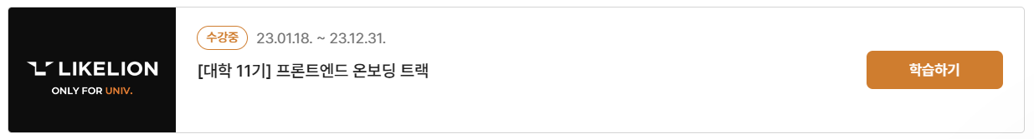
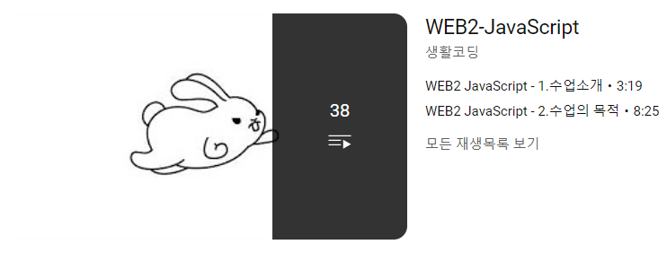
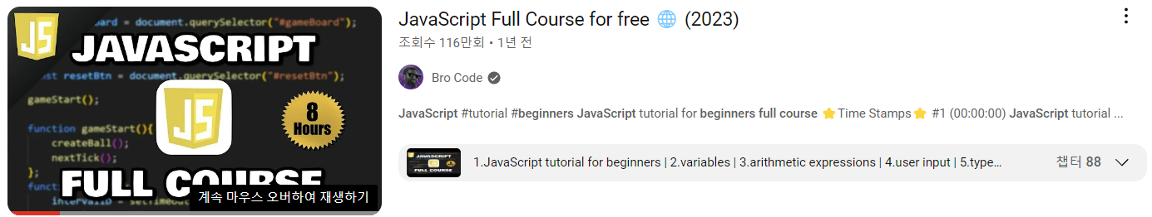
강의자료

Slide 3
Javascript란?
?
Javascript
· 웹페이지의 복잡한 것들을 구현 가능하게 하는
프로그래밍 언어
· 사용자와 상호작용
· HTML(정적) -> 동적
· Button click -> ?

Slide 4
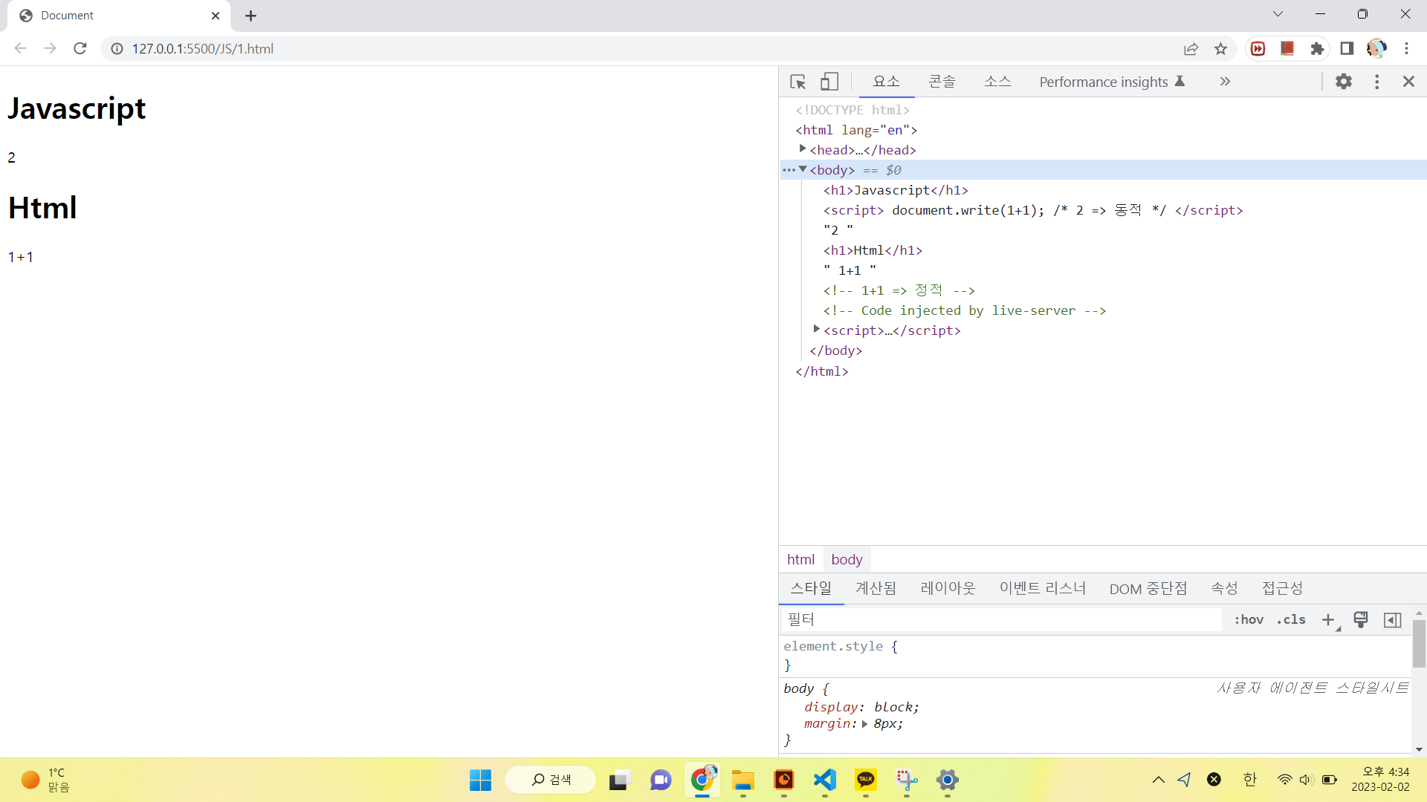
동적? 정적?

Slide 5
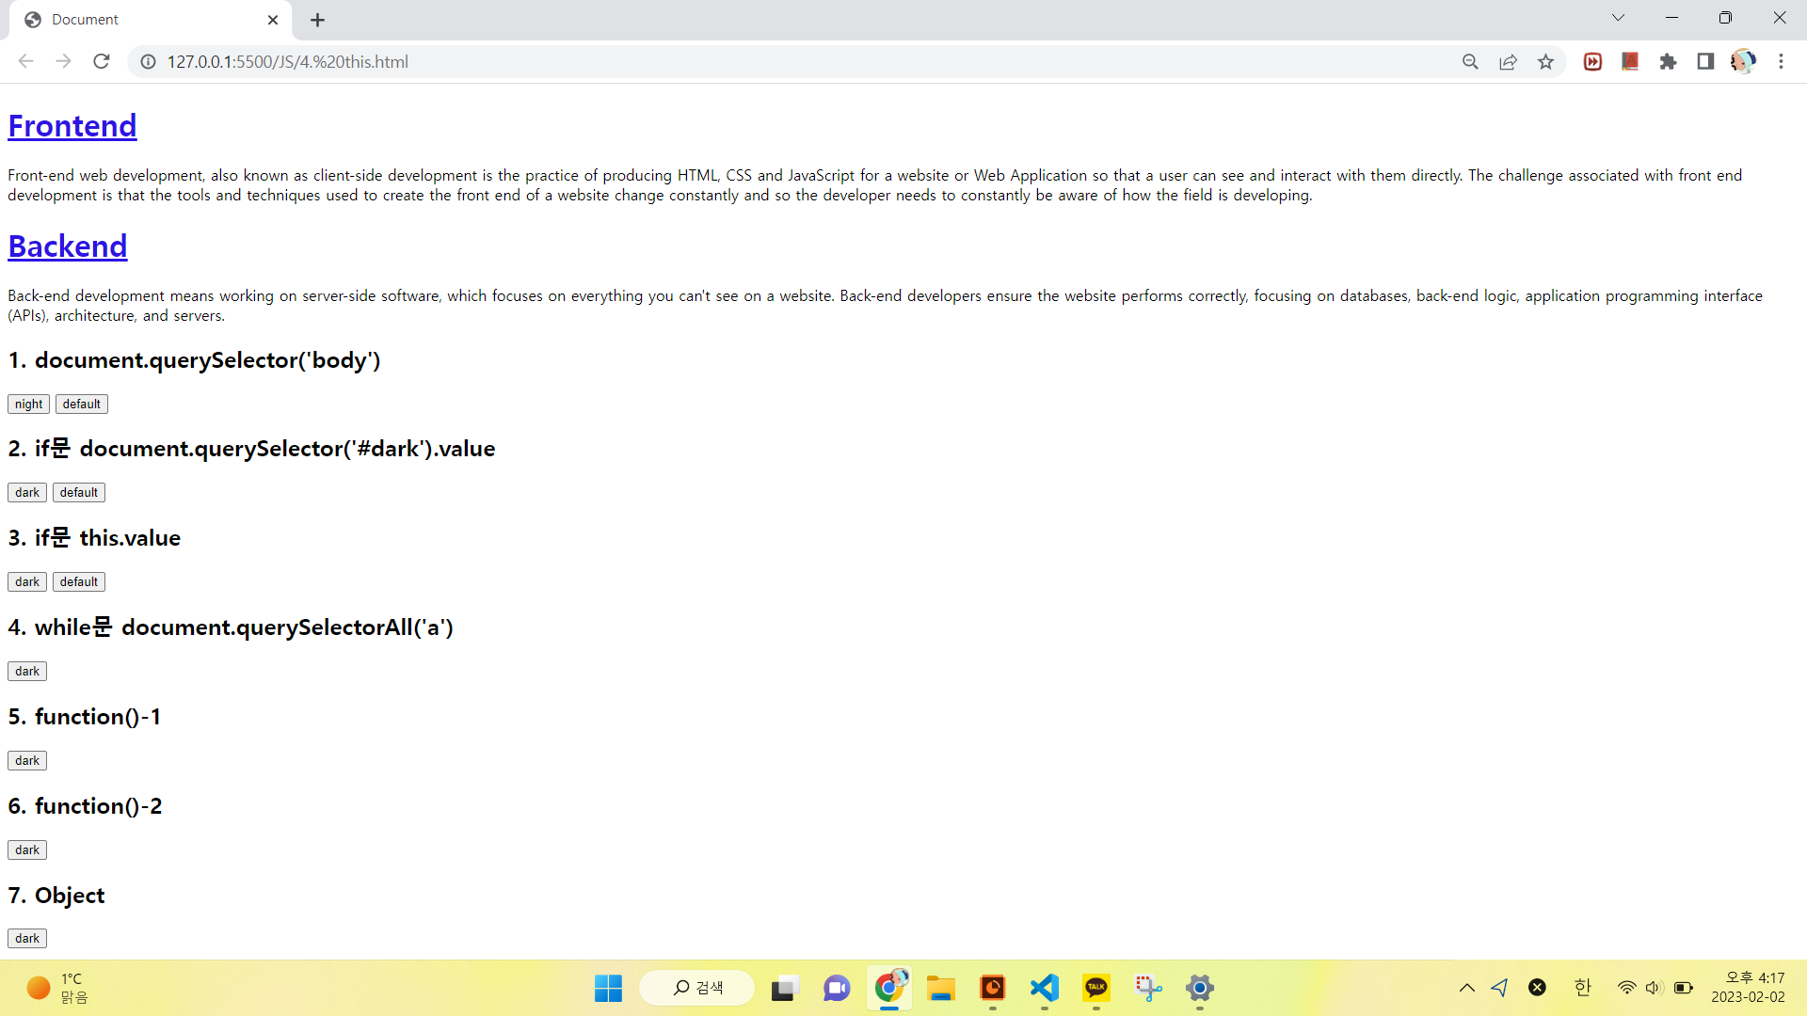
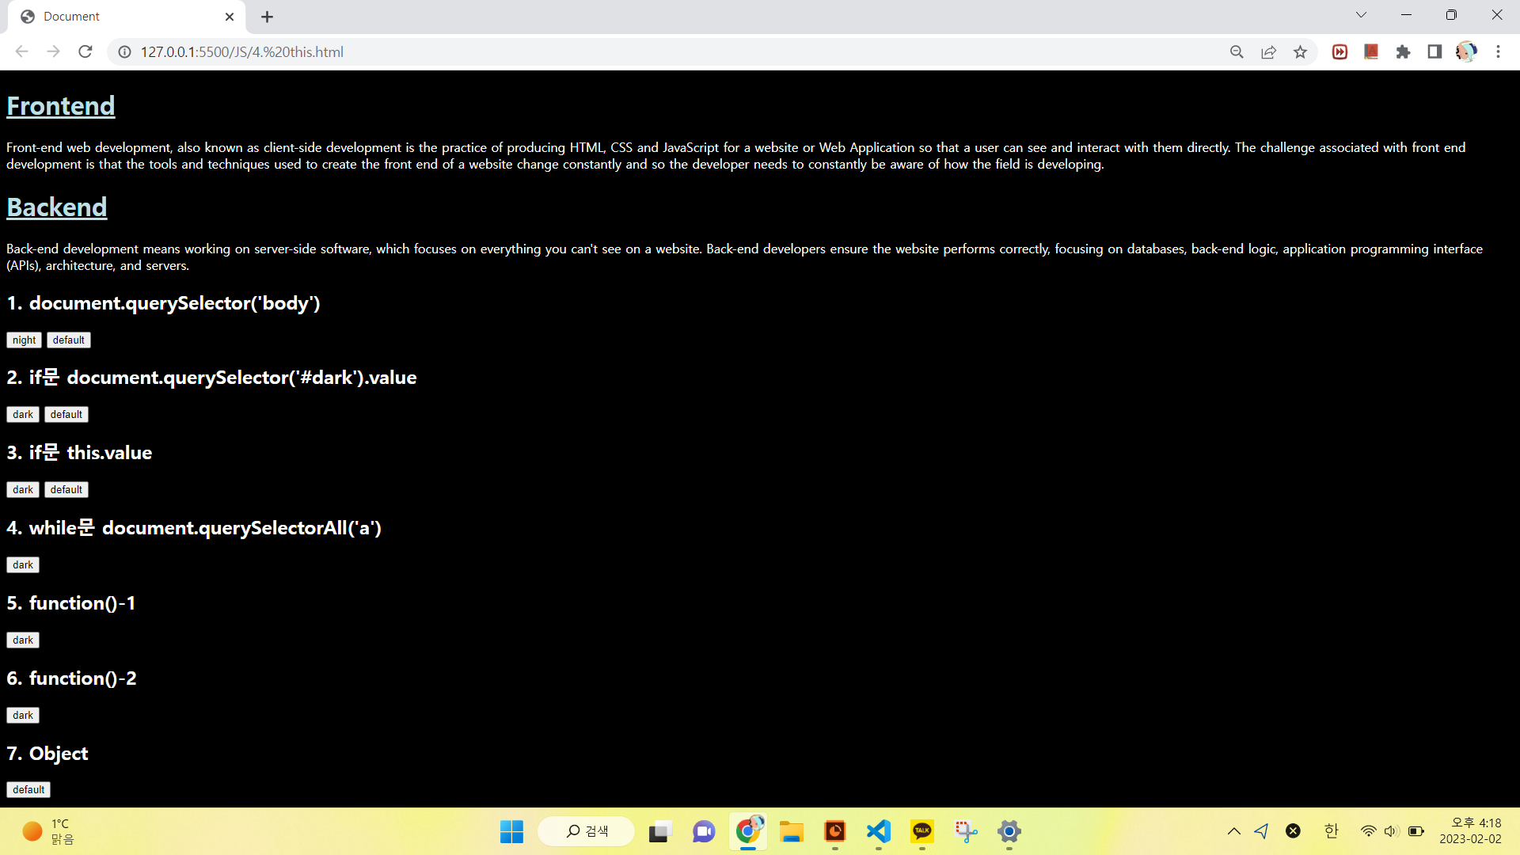
Button click -> ?

Slide 6
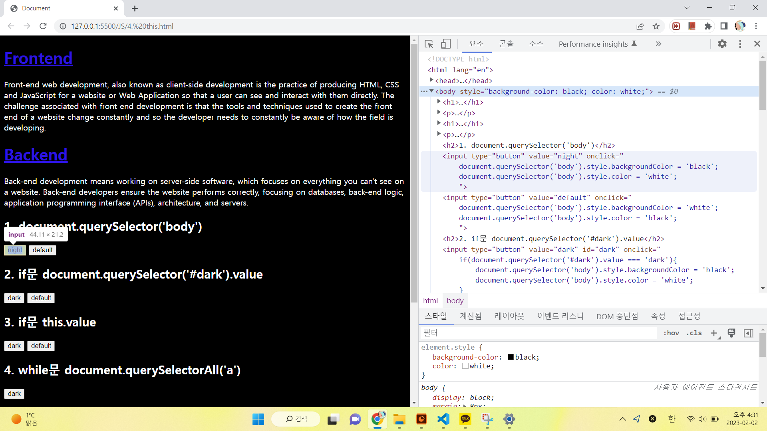

Slide 7
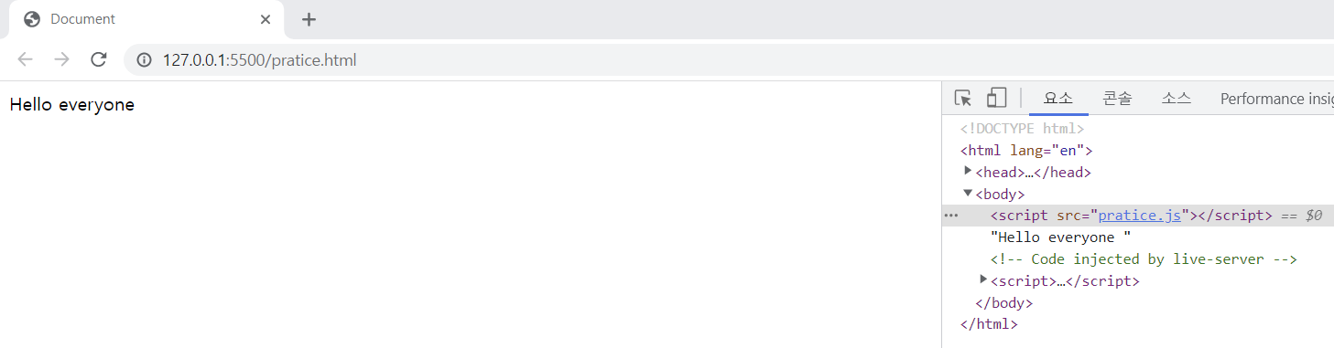
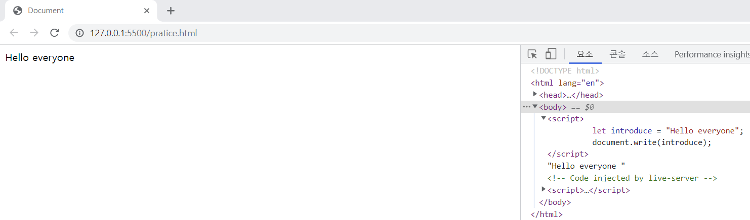
File(src)
· (파일명).html 내 <script></script> 생성
· (파일명).js 생성 → <script src=”(파일명).js”></script>

Slide 8
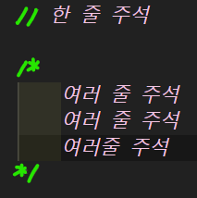
comment

Slide 9
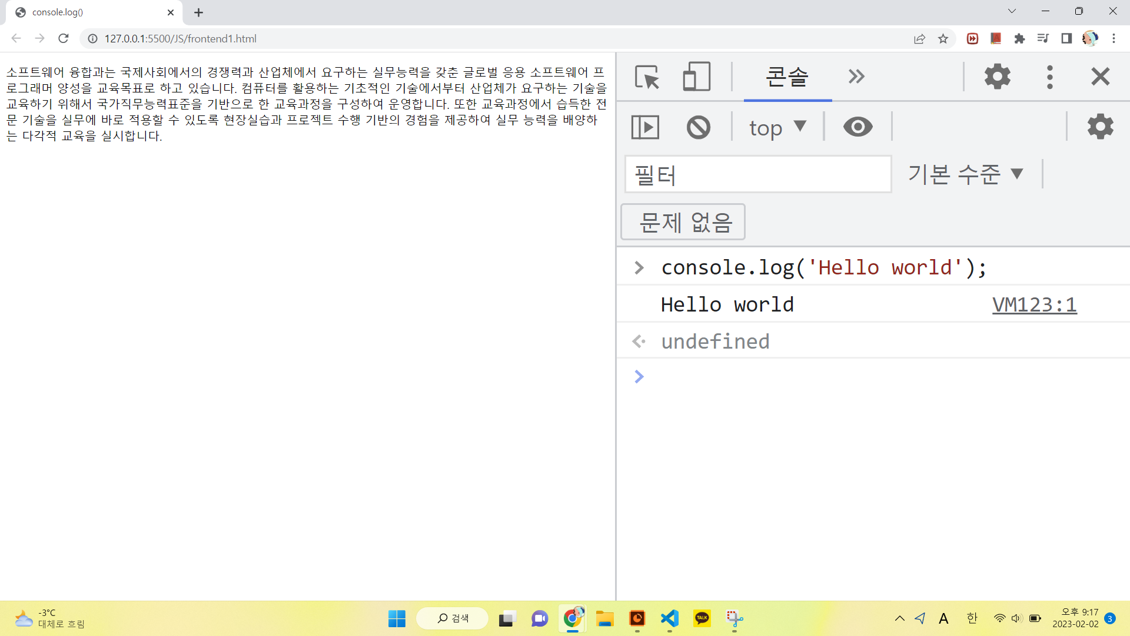
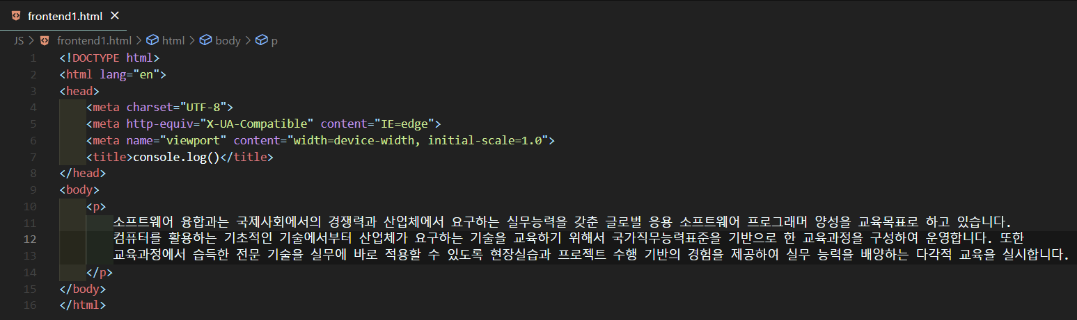
1. console.log()

Slide 10
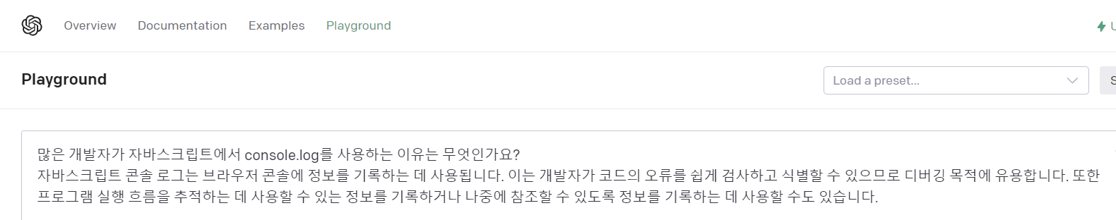
1. console.log()
1. console: 테스트 환경
2. log: 콘솔에서 처리하거나 입력한 데이터를 화면에 출력하는 기능 또는 방법
∴ 컴퓨터 화면에 무언가를 기록하도록 콘솔에 명령하는 명령어
· 프로그래머들이 단지 코드 테스트의 일시적인 결과를 보기 위해 화면에 팝업을 보내는 것에 싫증이 났기 때문
· 값이나 노트를 표시하는 단순한 방법
· 특히 디버거가 없는 환경에서 디버거를 사용하는 것보다 더 쉬운 경우도 있음
· 화면상 출력 X

Slide 11
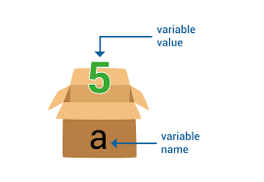
2. Variable
· 변수(데이터의 저장소), 선언, 할당
· var, let, const
· 선언 → let a(변수);
· 할당 → a(변수) = 5;
∴ let a = 5;
※ = → 같다(==) X, 대입 O

Slide 12
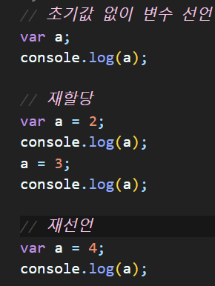
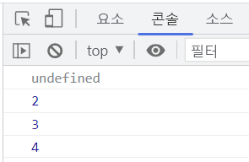
2-1. Var
· 초기값 없이 변수 선언 가능
· 재할당, 재선언 가능
· scope(유효범위): 선언된 위치에 따라 유효 범위가 달라짐

Slide 13
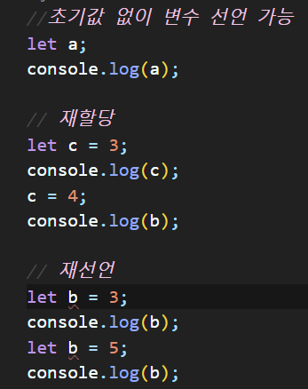
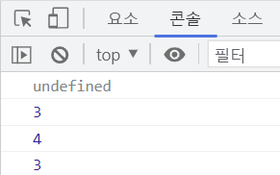
2-2. Let
· 초기값 없이 변수 선언 가능
· 재할당 가능
· 재선언 불가
· scope(유효범위): 변수가 선언된 블록 내에서만

Slide 14
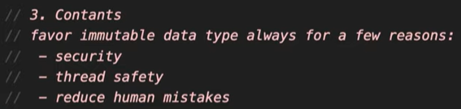
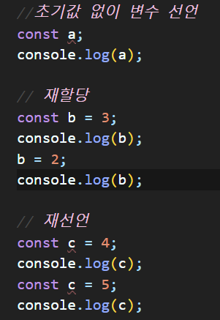
2-3. Const(상수)
· 초기값 없이 변수 선언 불가능
· 재할당, 재선언 불가능
· scope(유효범위): 변수가 선언된 블록 내에서만

Slide 15
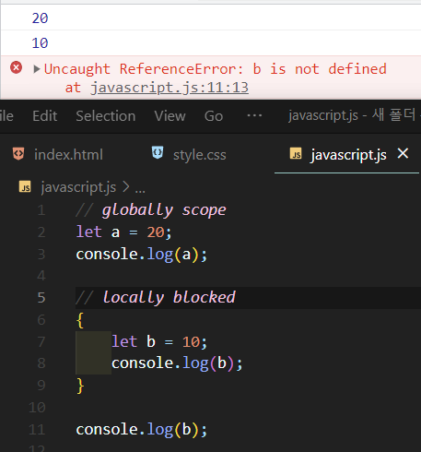
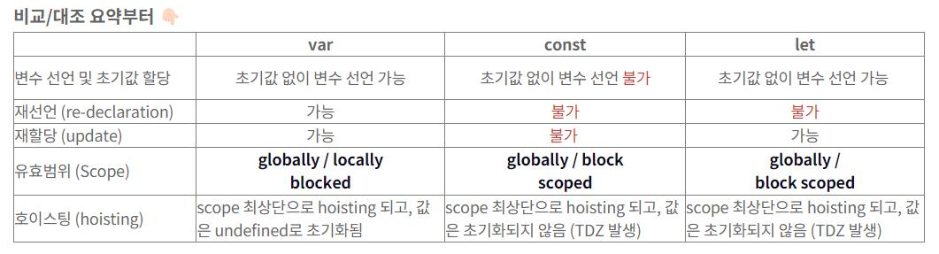
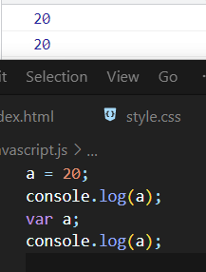
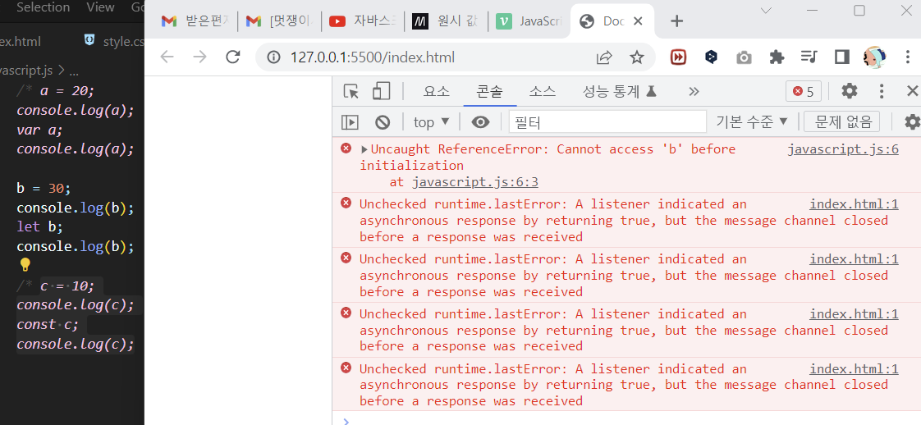
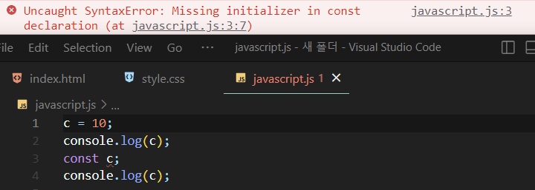
2. Variable

Slide 16
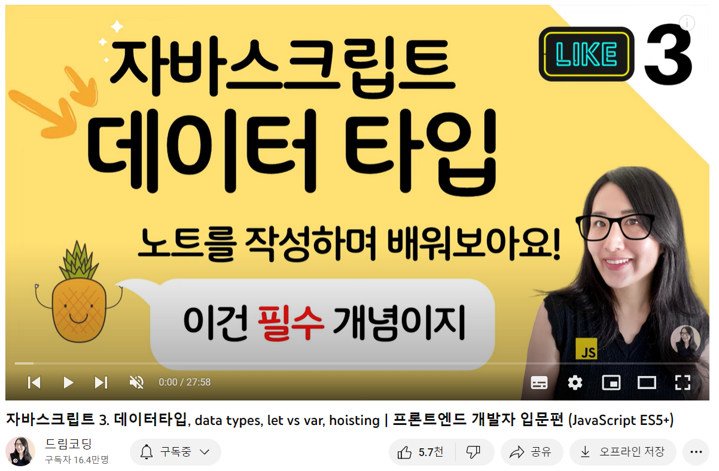
2. Variable

Slide 17
3. Primitive type
· 데이터의 실제 값을 할당
· 변수에 할당이 될 때 메모리 상에 고정된 크기로 저장이 되고 해당 변수가 원시 데이터 값을 보관
· 모두 변수 선언, 초기화, 할당 시 값이 저장된 메모리 영역에 직접적으로 접근
· 변수에 새 값이 할당이 될 경우, 변수에 할당된 메모리 블럭에 저장된 값을 바로 변경
· 종류: number, string, boolean, null, undefined, symbol(를 제외한 나머지는 Object type)
출처: https://velog.io/@surim014/JavaScript-Primitive-Type-vs-Reference-Type

Slide 18
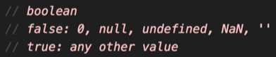
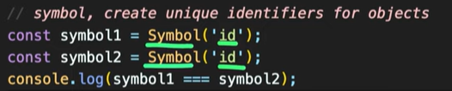
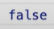
3. Primitive type
1. String
· 문자열(문자의 나열)의 생성자
2. Number
· 숫자 타입
3. Boolean
· 논리요소(true, false)
4. Null
· 일반적으로 존재하지 않거나 유효하지 않은 object 또는 주소를 의도적으로 가리키는 참조
5. undefined
· 값을 할당하지 않은 변수
6. Symbol
· 고유한 식별자가 필요하거나 우선 순위를 주고 싶을 때

Slide 19
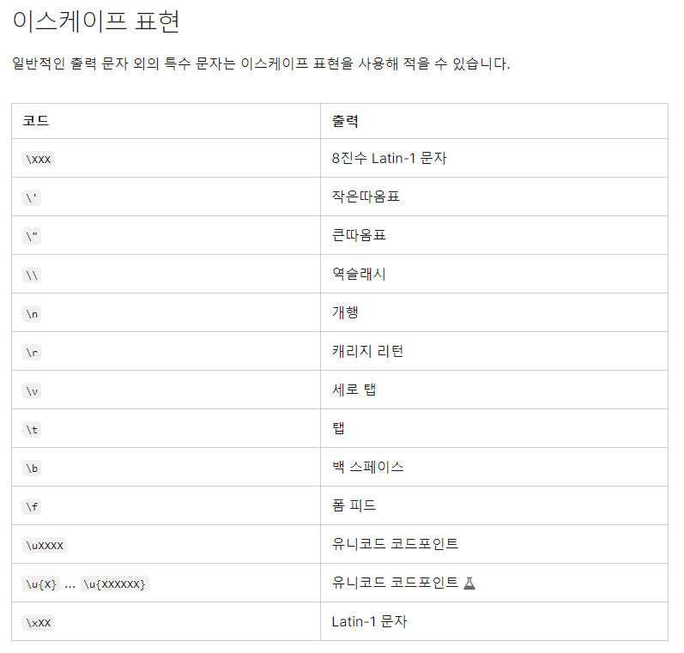
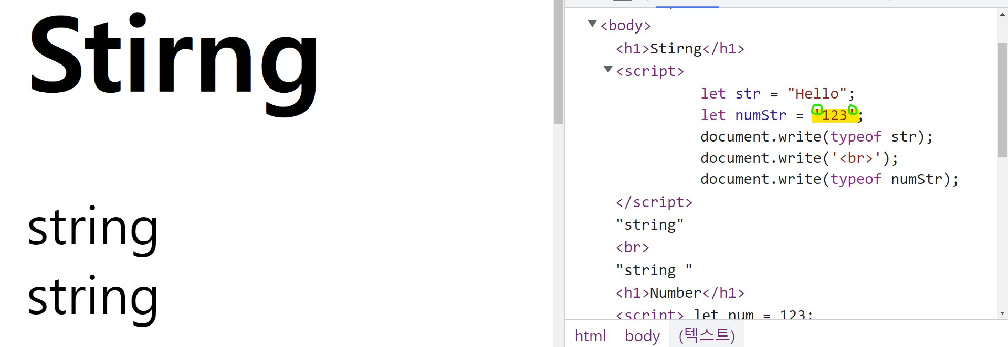
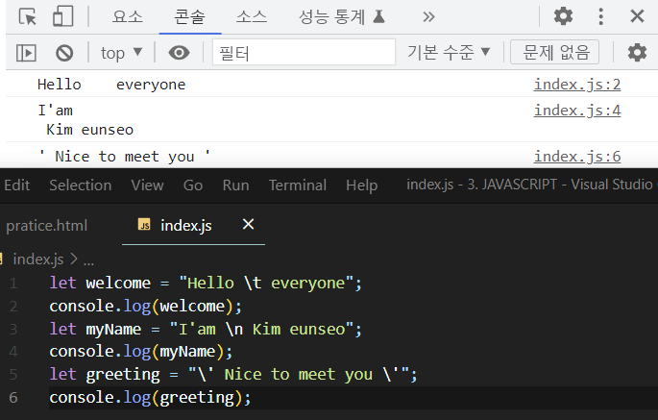
3-1. String

Slide 20
3. Primitive type
1. String
· 문자열(문자의 나열)의 생성자
2. Number
· 숫자 타입
3. Boolean
· 논리요소(true, false)
4. Null
· 일반적으로 존재하지 않거나 유효하지 않은 object 또는 주소를 의도적으로 가리키는 참조
5. undefined
· 값을 할당하지 않은 변수
6. Symbol
· 고유한 식별자가 필요하거나 우선 순위를 주고 싶을 때

Slide 21
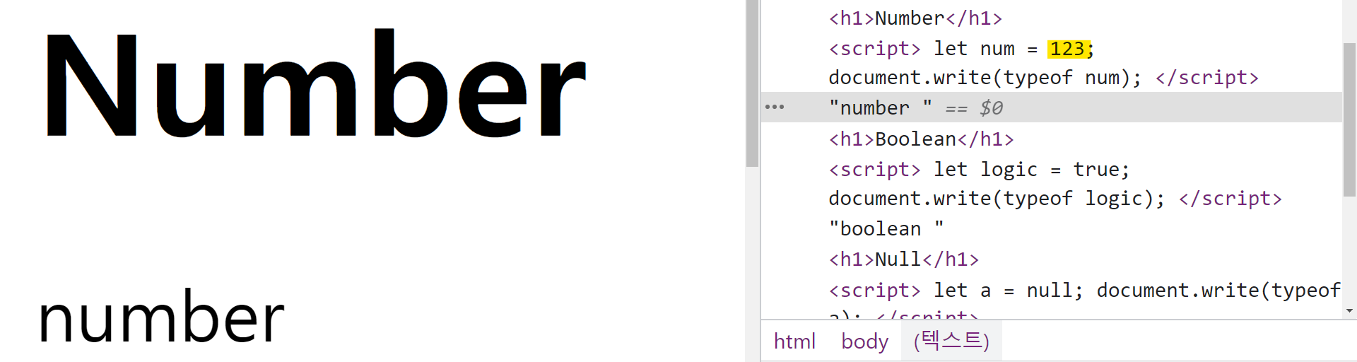
3-2. Number

Slide 22
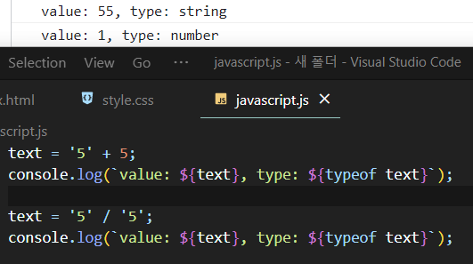
3-2. String & Number

Slide 23
3. Primitive type
1. String
· 문자열(문자의 나열)의 생성자
2. Number
· 숫자 타입
3. Boolean
· 논리요소(true, false)
4. Null
· 일반적으로 존재하지 않거나 유효하지 않은 object 또는 주소를 의도적으로 가리키는 참조
5. undefined
· 값을 할당하지 않은 변수
6. Symbol
· 고유한 식별자가 필요하거나 우선 순위를 주고 싶을 때

Slide 24
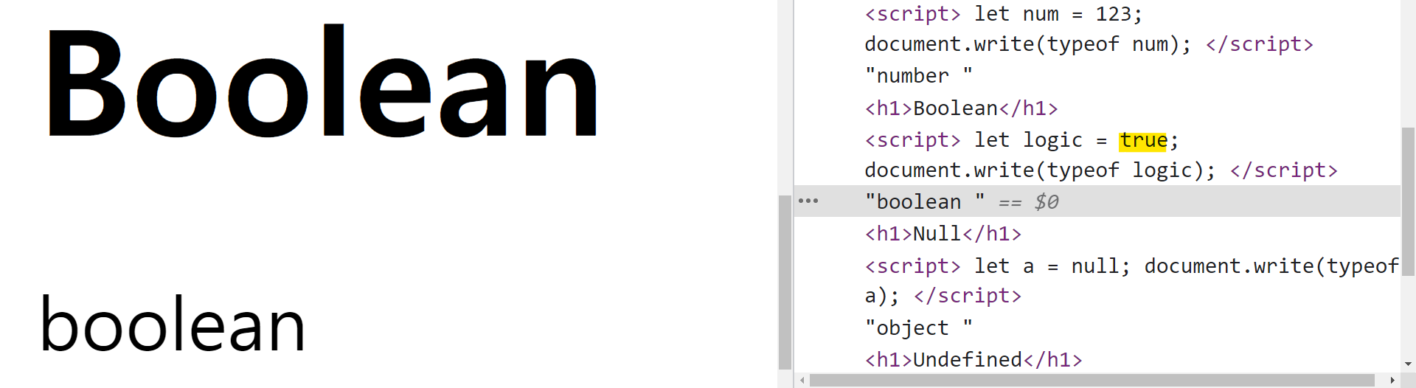
3-3. Boolean

Slide 25
3. Primitive type
1. String
· 문자열(문자의 나열)의 생성자
2. Number
· 숫자 타입
3. Boolean
· 논리요소(true, false)
4. Null
· 일반적으로 존재하지 않거나 유효하지 않은 object 또는 주소를 의도적으로 가리키는 참조
5. undefined
· 값을 할당하지 않은 변수
6. Symbol
· 고유한 식별자가 필요하거나 우선 순위를 주고 싶을 때

Slide 26
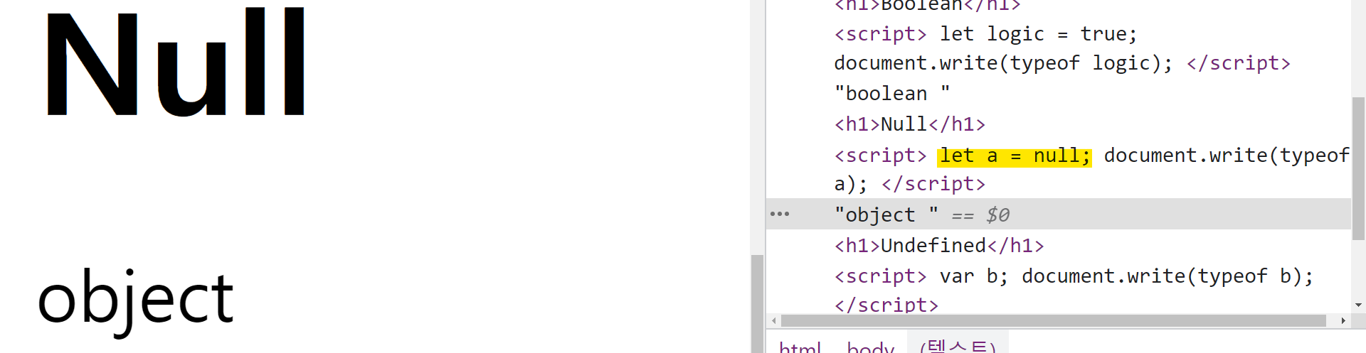
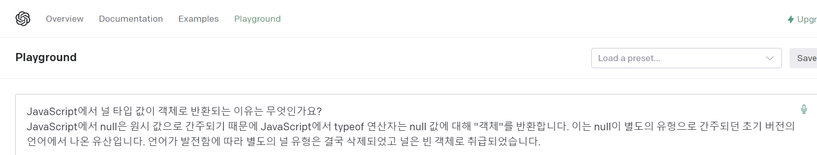
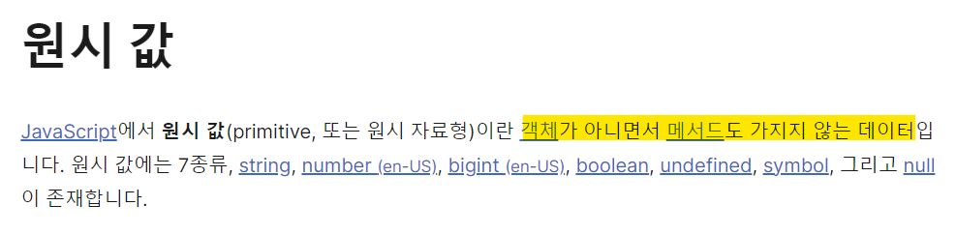
3-4. Null

Slide 27
3. Primitive type
1. String
· 문자열(문자의 나열)의 생성자
2. Number
· 숫자 타입
3. Boolean
· 논리요소(true, false)
4. Null
· 일반적으로 존재하지 않거나 유효하지 않은 object 또는 주소를 의도적으로 가리키는 참조
5. undefined
· 값을 할당하지 않은 변수
6. Symbol
· 고유한 식별자가 필요하거나 우선 순위를 주고 싶을 때

Slide 28
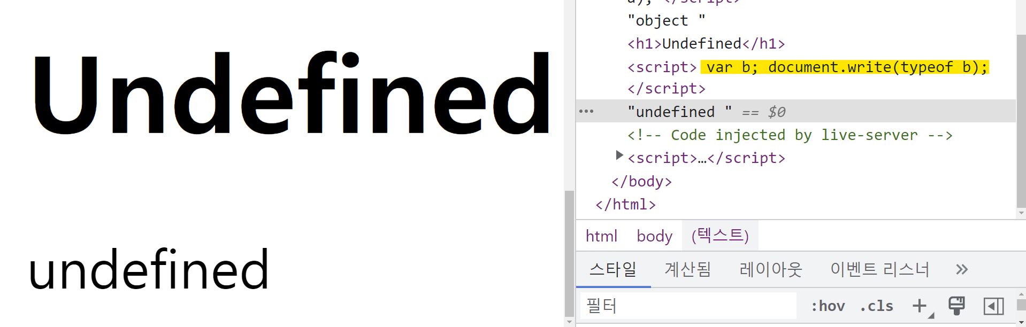
3-5. Undefined

Slide 29
3. Primitive type
1. String
· 문자열(문자의 나열)의 생성자
2. Number
· 숫자 타입
3. Boolean
· 논리요소(true, false)
4. Null
· 일반적으로 존재하지 않거나 유효하지 않은 object 또는 주소를 의도적으로 가리키는 참조
5. undefined
· 값을 할당하지 않은 변수
6. Symbol
· 고유한 식별자가 필요하거나 우선 순위를 주고 싶을 때

Slide 30
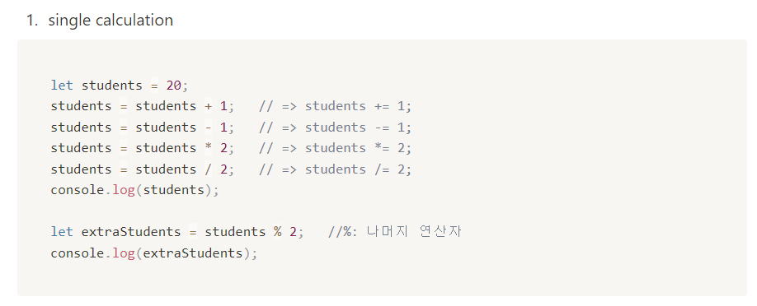
4. Arithmetic

Slide 31
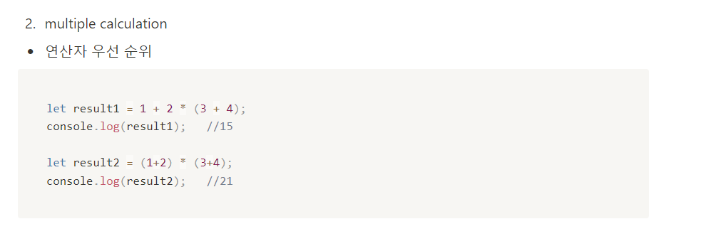
4. Arithmetic

Slide 32
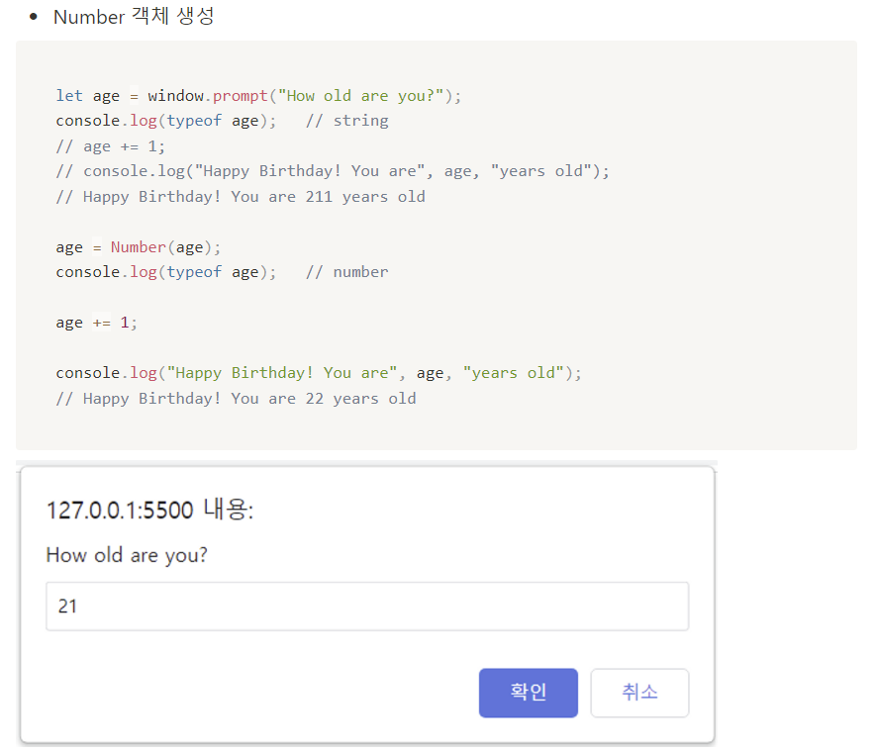
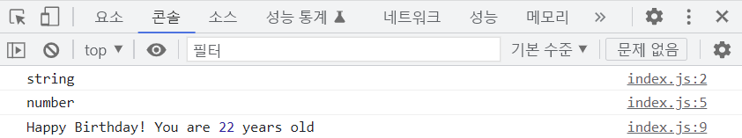
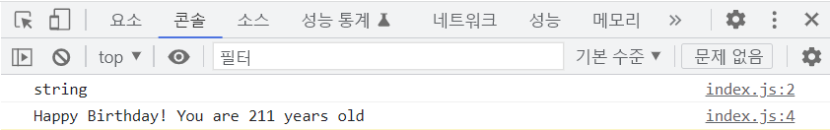
5. Type Conversion
= `Happy Birthday! You are ${age} years old`

Slide 33
5. Type Conversion

Slide 34
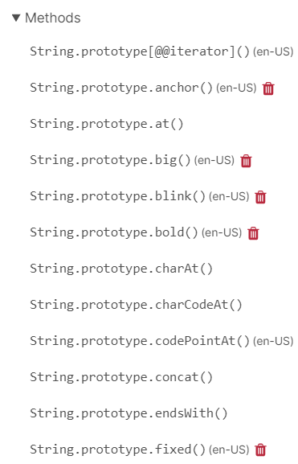
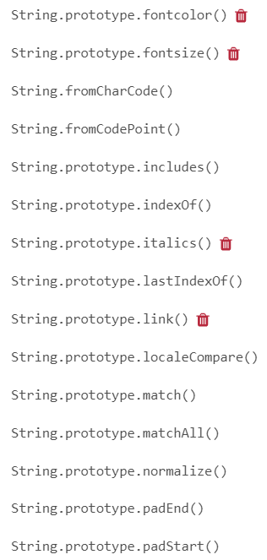
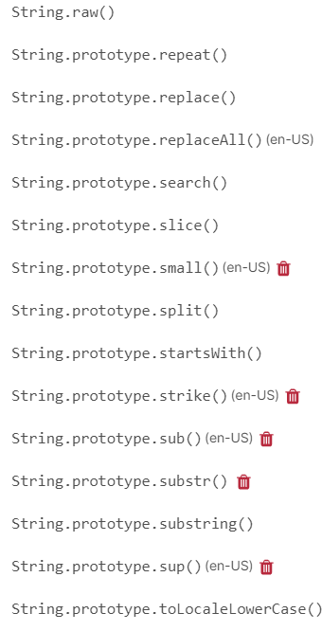
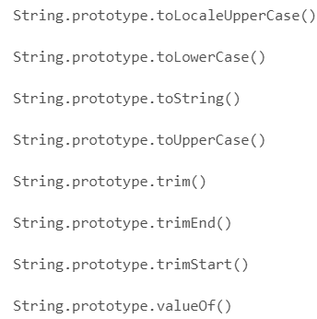
6. String.prototype.

Slide 35
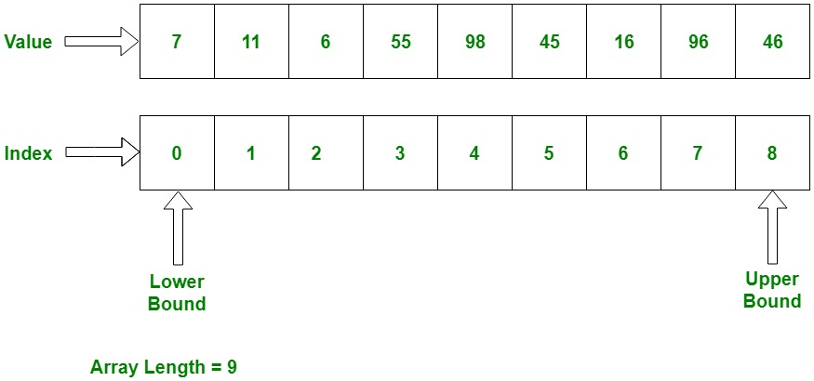
6. String.prototype.
출처: https://korguy.tistory.com/entry/Arra

Slide 36
6. String.prototype.
Kim eunseo
K
i
m
e
u
n
s
e
o
[0]
[1]
[2]
[3]
[4]
[5]
[6]
[7]
[8]
[9]
Array length = 10

Slide 37
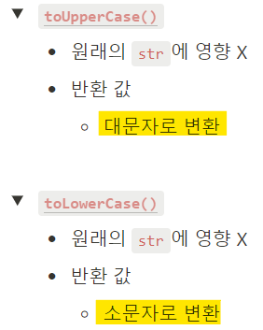




6. String.prototype.

Slide 38

6. String.prototype.

Slide 39

6. String.prototype.

Slide 40




6. String.prototype.
출처: https://gent.tistory.com/414

Slide 41

6. String.prototype.

Slide 42

7. If()

Slide 43

7. If()
You are a senior citizen!

Slide 44


7. If()
age >= 65 -> if(age >= 18)문 출력 O, else if(age >= 65)문 출력 X
if문 조건에 부합하기 때문에 else if문으로 넘어가지 않는 것임
“You are a senior citizen” 출력하려면 if(){여기} 작성O, else if(){}으로 작성X

Slide 45




8. And & OR

Slide 46


9. !(≠)
let temp = 15;
if(!(temp > 0)){
console.log("It's cold outside");
}
else{
console.log("It's warm outside");
}
let sunny = true;
if(!sunny){
console.log("It's cloudy outside");
}
else{
console.log(("It's sunny outside"));
}

Slide 47

10. If()

Slide 48

11. Switch()
· 표현식의 값을 대/소문자 절에 일치
· 해당 케이스와 관련된 문을 실행
·일치하는 대소문자가 뒤따르는 경우의 문

Slide 49


11. Switch()

Slide 50



11-1. Break
· break 발생 → 프로그램은 switch에서 벗어나 다음 statement 실행
· ⅰ) case “C”: break;가 생략
→ case “D”에 대한 문도 실행
let grade = "C";
(생략)
case "C":
console.log("You did okay!");
case "D":
console.log("You passed... barely!");
(생략)
· case "F": break → 출력 X
· 각 case 사이에 default(기본값)을 넣어도 상관없음
= `${grade} is not a letter grade!`

Slide 51


11-2. Single Operation
= Animal, “will go on Noah\’s Ark.”

Slide 52


11-3. chained operations

Slide 53
12. While()
· 조건문이 참일 때 실행
· 조건은 문장 안이 실행되기 전에 참/거짓 판단
· 참 → while문 안에 있는 문장 실행
· 거짓 → while문 안에 있는 문장 실행 안 하고 이후 명령문 실행
· 반복문 여러 개 문장 → { }

Slide 54







12. While()

Slide 55
13. Do while()
· 조건문이 참일 때 실행
· 조건은 문장 안이 실행되기 전에 참/거짓 판단
· 참 → while문 안에 있는 문장 실행
· 거짓 → while문 안에 있는 문장 실행 안 하고 이후 명령문 실행
· 반복문 여러 개 문장 → { }

Slide 56


13. Do while()

Slide 57

14. For()
1. 초기화식
· 식(할당식), 변수 선언
· 카운터 변수 초기화 할 때 사용
· ex) let i = 1;
2. 조건식
· 매 반복마다 평가할 식
· 참 → {명령문} 실행
· 거짓 → for문 {명령문} 다음 명령문 실행

Slide 58
14. For()
3. 증감식
· 매 반복 후 평가할 식
· 다음 번 조건문 평가 이전에 발생
· 카운터 변수 증감하거나 바꿀 때 사용
4. 실행 문장
·조건이 참일 때 실행
· 여러 문 실행할 경우 → 블럭문({ }) 사용
· 아무것도 실행 X → 공백문

Slide 59


14. For()
1. var
· 변수: 반복문 제한 X, for문과 같은 범위에 위치
· 실행
2. let
· 변수: 반복문의 지역 변수가 됨
· Uncaught ReferenceError: (변수) is not defined

Slide 60


15. Break & Continue
1. Break
· 반복문 종료 후 다음 문으로 프로그램 제어를 넘김
∴ 루프 실행 완전 종료

Slide 61
15. Break & Continue
2. Continue
· 현재 또는 레이블이 지정된 루프의 현재 반복에서 명령문의 실행문 종료
→ 반복문의 처음으로 돌아가 루프문의 다음 코드를 실행
∴ 루프 실행 완전 종료 X
· while문: 다시 조건으로 점프
· for문: 업데이트 표현식으로 점프

Slide 62



15. Break & Continue

Slide 63


16. Return
· 함수 실행 종료 → 주어진 값을 함수 호출 지점으로 변환
· 호출 지점에서 함수 즉시 실행 중단

Slide 64




16. Return

Slide 65





17. Nested loop

Slide 66





17. Nested loop

Slide 67


18. Function()
· 블록바깥 happyBirthday(userName, age);
· Uncaught ReferenceError: userName is not defined
· userName이 지역변수이기 때문
· function startProgram(){
let userName = “eunseo”;
let age = 21;
} ← 블록
· function startProgram() {
happyBirthday()
}

Slide 68


19. Ternary operator
· 조건 (삼항) 연산자
· JS에서 세 개의 피연산자를 받는 유일한 연산자
· 문법
· condition ? expr If Ture : Expr If False
· 조건문 ? 조건문 참일 경우 실행할 표현식: 조거문이 거짓일 경우 실행할 표현식

Slide 69

20. Document

Slide 70

20. Document

Slide 71

20. Document

Slide 72



20-1. document.queryselector(’body’)
· 제공한 선택자 / 선택자 뭉치와 일치하는 문서 내 첫 번째 Element를 반환
· 일치하는 요소가 없으면 null을 반환

Slide 73


20-2. if문 document.querySelector('#dark').value

Slide 74


20-3. if문 this.value

Slide 75






20-4. while문 document.querySelectorAll('a')
· 지정된 셀렉터 그룹에 일치하는 다큐먼트의 엘리먼트 리스트를 나타내는 정적(살아 있지 않은) NodeList 를 반환

Slide 76



20-5. function()-1

Slide 77



20-6. function()-2

Slide 78


21. Array
· 리스트와 비슷한 객체로서 순회와 변형 작업을 수행하는 메서드를 갖음
· 요소 인덱스로 문자열 사용 X → 무조건 정수만 허용
(1) 배열 만들기 (2) 인덱스로 배열의 항목에 접근하기

Slide 79




21. Array
(3) 배열의 항목들을 순환하며 처리하기 (4) 배열 끝에 항목 추가하기
(5) 배열 끝에서부터 항목 제거하기 (6) 배열 앞에서부터 항목 제거하기

Slide 80




21. Array
(7) 배열 앞에 항목 추가하기 (10) 인덱스 위치에서부터 여러개의 항목 제거하기
(8) 배열 안 항목의 인덱스 찾기
(9) 인덱스 위치에 있는 항목 제거하기

Slide 81




22. Object
· 이름과 값으로 이루어진 속성들을 포함하는 컨테이너
· 객체 안에 변수를 정의하면 속성(property)라고 함
·객체 안에서 함수를 정의하면 메소드(method)라고 함

Slide 82

22. Object

Slide 83



22-1. Object

Slide 84



23. Math.function()

Slide 85

23. Math.function()

Slide 86

23. Math.function()

Slide 87



6. Math.function()

Slide 88

23. Math.function()

Slide 89

23. Math.function()

Slide 90


23. Math.function()

Slide 91



23-1. Math Program

